Slide 1
Lecture 8 Quicksort
第8讲 快速排序
华中科技大学计算机学院
李开

Slide 2
1 引言
计算思维：重温二分查找中讲到的分治技术，初次领会随机性的重要性；
算法与数据结构：观察归并排序和快速排序，二者都采用分治策略，但总体策略不尽相同；
程序设计：递归在归并排序和快速排序两种算法实现上的应用。

Slide 3
2 归并排序
运用分治技术来排序。
如何“分”？
将一个给定的数组分成两半，然后每半分别排序。那么，得到一个左半边和右半边都排好序的数组。
然后，将两部分合成一个有序的数组。
实际上，不需要将数组分成两个单独的数组。对数组段A[lower...upper )进行排序即可。
当数组段的长度是0或者1时，停止处理，因为此时肯定已排好序。

Slide 4
2 归并排序（续）
void mergesort (int[ ] A, int lower, int upper)
//@requires 0 <= lower && lower <= upper && upper <= \length(A);
//@ensures is_sorted(A, lower, upper);
{
if (upper-lower <= 1) return;
int mid = lower + (upper-lower)/2;
mergesort(A, lower, mid); //@assert is_sorted(A, lower, mid);
mergesort(A, mid, upper); //@assert is_sorted(A, mid, upper);
merge(A, lower, mid, upper);
return;
}

Slide 5
2 归并排序（续）
使用约定进行推理：
1. 我们必须确保被调用函数的前置条件是满足的。
2. 我们假设被调用函数的后置条件在返回时是满足的。
递归函数需要分析递归可终止，验证递归调用时，参数规模越来越小。

Slide 6
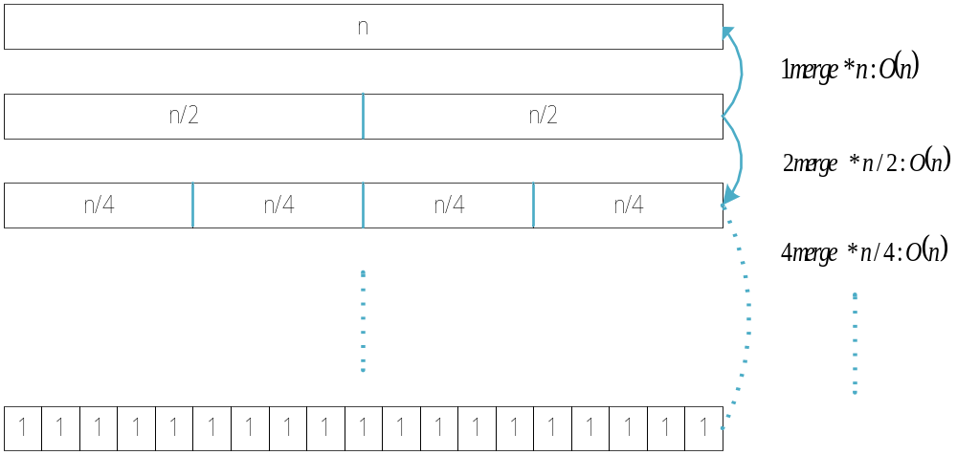
2 归并排序（续）
考虑归并排序算法的渐近复杂性，假设归并操作（merge）是Ｏ(n)：

Slide 7
3 快速排序算法
快速排序采用不同的方式来运用分治技术：
1. 从数组中任意挑出一个元素（关键点）。
2. 用关键点将数组分成两段，一段比关键点小，另一段比关键点大，关键点放在这两段之间。
3. 对关键点左侧和右侧的段分别进行递归排序。

Slide 8

3 快速排序算法（续）
最好情况：log(n)级，每级O(n)

Slide 9
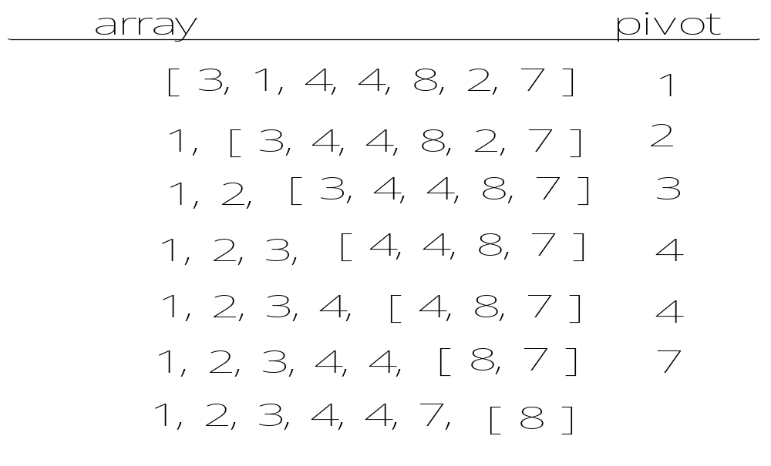
3 快速排序算法（续）
最坏情况：n级，(n-1)+(n-2)+…+1=n*(n-1)/2

Slide 10
4 快速排序函数
void sort(int[ ] A, int lower, int upper)
//@requires 0 <= lower && lower <= upper && upper <= \length(A);
//@ensures is_sorted(A, lower, upper);
{
if (upper-lower <= 1) return;
...
}

Slide 11
4 快速排序函数（续）
int partition(int[ ] A, int lower, int pivot_index, int upper)
//@requires 0 <= lower && lower <= pivot_index;
//@requires pivot_index < upper && upper <= \length(A);
//@ensures lower <= \result && \result < upper;
//@ensures ge_seg(A[\result], A, lower, \result);
//@ensures le_seg(A[\result], A, \result+1, upper);
;
ge_seg(x, A, lower, mid) x >= A[lower, mid)
le_seg(x, A, mid+1, upper) x <= A[mid+1, upper)

Slide 12
4 快速排序函数（续）
void sort(int[ ] A, int lower, int upper)
//@requires 0 <= lower && lower <= upper && upper <= \length(A);
//@ensures is_sorted(A, lower, upper);
{
if (upper-lower <= 1) return;
int pivot_index = lower + (upper-lower)/2; /* should be random */
int mid = partition(A, lower, pivot_index, upper);
sort(A, lower, mid);
sort(A, mid+1, upper);
return;
}

Slide 13
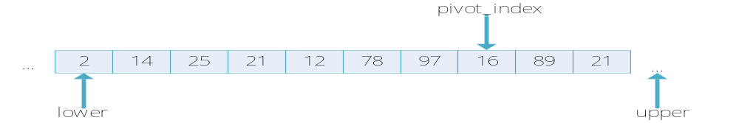
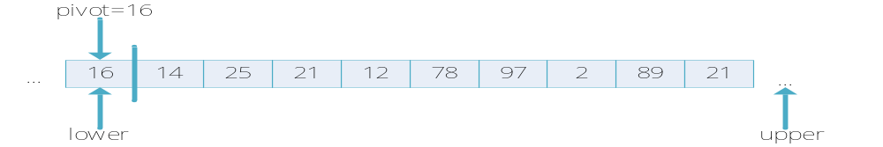
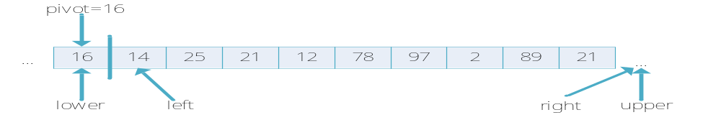
5 划分

Slide 14
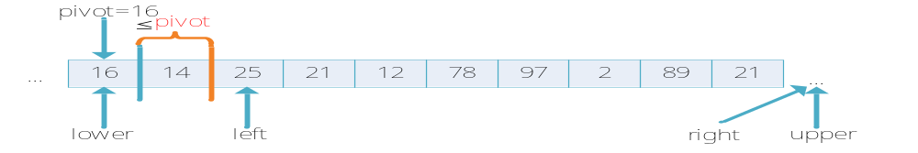
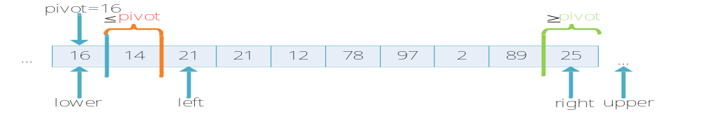
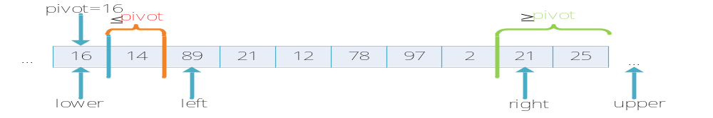
5 划分（续）

Slide 15
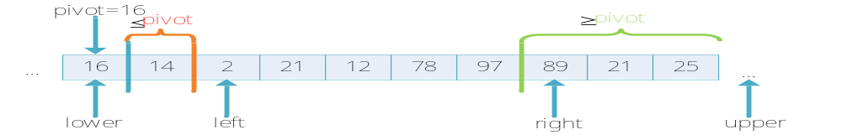
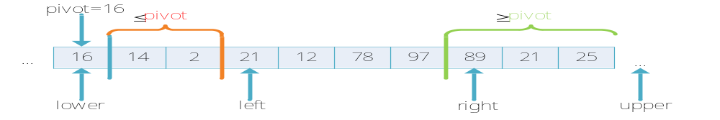
5 划分（续）
pivot >= A[lower+1, left)
pivot <= A[right, upper)

Slide 16
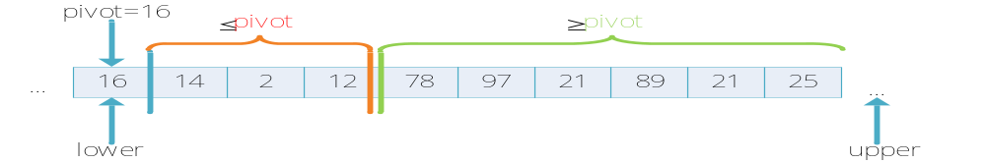
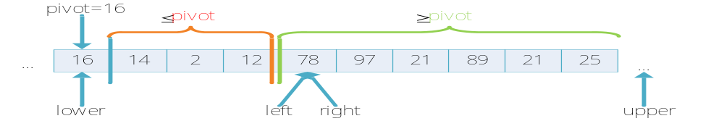
5 划分（续）
lower+1 <= left <= right <= upper

Slide 17
6 实现划分
int partition(int[ ] A, int lower, int pivot_index, int upper)
//@requires 0 <= lower && lower <= pivot_index;
//@requires pivot_index < upper && upper <= \length(A);
//@ensures lower <= \result && \result < upper;
//@ensures ge_seg(A[\result], A, lower, \result);
//@ensures le_seg(A[\result], A, \result+1, upper);
{
int pivot = A[pivot_index];
swap(A, lower, pivot_index);
...
}

Slide 18
6 实现划分（续）
int left = lower+1;
int right = upper;
while (left < right)
//@loop_invariant lower+1 <= left && left <= right && right <= upper;
//@loop_invariant ge_seg(pivot, A, lower+1, left); // Not lower!
//@loop_invariant le_seg(pivot, A, right, upper);
{
...
}

Slide 19
6 实现划分（续）
while (left < right)
//@loop_invariant lower+1 <= left && left <= right && right <= upper;
//@loop_invariant ge_seg(pivot, A, lower+1, left); // Not lower!
//@loop_invariant le_seg(pivot, A, right, upper);
{
if (A[left] <= pivot) {
left++;
} else {
//@assert A[left] > pivot;
swap(A, left, right-1);
right--;
}
}

